Slide 1
НОВЕЛЛЫ ПРИ ПРОВЕДЕНИИ АТТЕСТАЦИИ ПЕДАГОГИЧЕСКИХ РАБОТНИКОВ
ЯКУНИНА И.Е., ректор ГОУ ДПО ТО «ИПК и ППРО ТО», кандидат химических наук, доцент

Slide 2
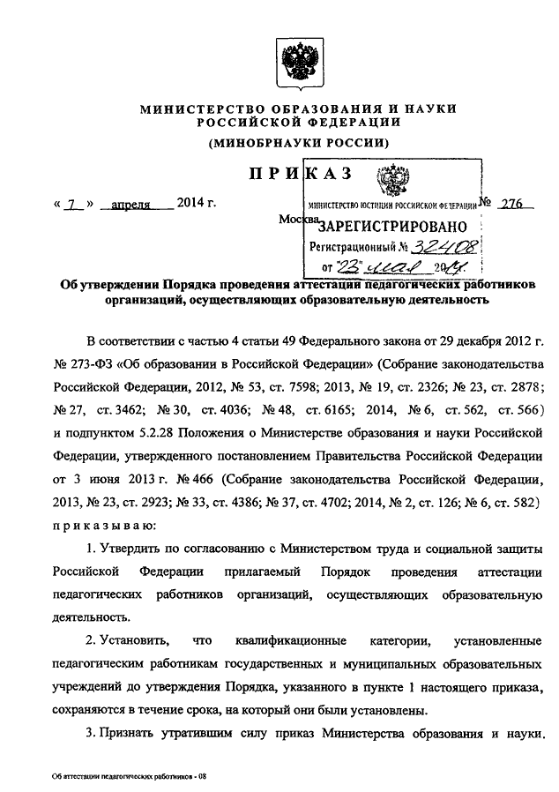
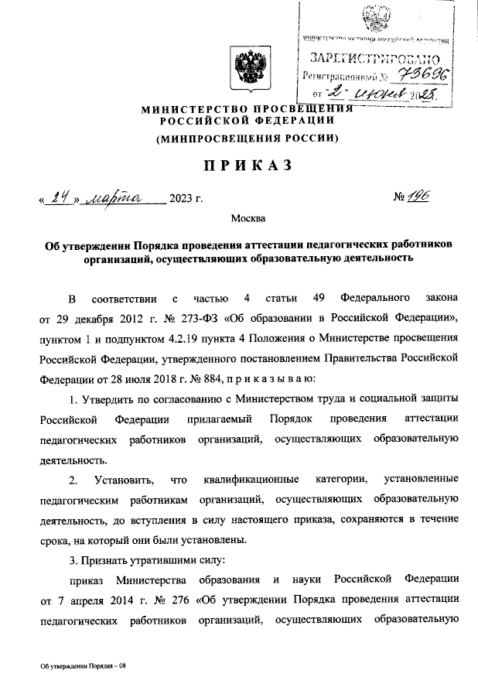
ОБЩИЕ ПОЛОЖЕНИЯ
Квалификационные категории, установленные до вступления в силу Порядка, сохраняются в течение срока, на который были установлены
01.09.2014
01.09.2023
31.08.2029
Приказ Министерства образования и науки Российской Федерации от 07.04.2014 № 276 «Об утверждении Порядка проведения аттестации педагогических работников организаций, осуществляющих образовательную деятельность»
Приказ Министерства просвещения Российской Федерации от 24.03.2023 № 196 «Об утверждении Порядка проведения аттестации педагогических работников организаций, осуществляющих образовательную деятельность»

Slide 3
АТТЕСТАЦИЯ НА СООТВЕТСТВИЕ ЗАНИМАЕМОЙ ДОЛЖНОСТИ
Раздел II п.7.
Состав аттестационной комиссии:
обязательно включает представитель выборного органа первичной профсоюзной организации (не менее 5 человек);
руководитель организации в состав аттестационной комиссии организации не входит
сведения об аттестации не вносятся в трудовую книжку
Ранее не было регламентировано
01.09.2014
01.09.2023
31.08.2029
Приказ Министерства образования и науки Российской Федерации от 07.04.2014 № 276 «Об утверждении Порядка проведения аттестации педагогических работников организаций, осуществляющих образовательную деятельность»
Приказ Министерства просвещения Российской Федерации от 24.03.2023 № 196 «Об утверждении Порядка проведения аттестации педагогических работников организаций, осуществляющих образовательную деятельность»

Slide 4
АТТЕСТАЦИЯ ДЛЯ УСТАНОВЛЕНИЯ КВАЛИФИКАЦИОННОЙ КАТЕГОРИИ (ПЕРВОЙ, ВЫСШЕЙ)
пункт 24 Квалификационная категория устанавливается сроком на 5 лет
Раздел III пункт 24. Ограничения в сроках отсутствуют
пункт 26 Нет указаний о составе аттестационной комиссии
пункт 26 В состав аттестационных комиссий входит не менее 7 человек, включая специалистов для осуществления всестороннего анализа
01.09.2014
01.09.2023
31.08.2029
Приказ Министерства образования и науки Российской Федерации от 07.04.2014 № 276 «Об утверждении Порядка проведения аттестации педагогических работников организаций, осуществляющих образовательную деятельность»
Приказ Министерства просвещения Российской Федерации от 24.03.2023 № 196 «Об утверждении Порядка проведения аттестации педагогических работников организаций, осуществляющих образовательную деятельность»

Slide 5
АТТЕСТАЦИЯ ДЛЯ УСТАНОВЛЕНИЯ КВАЛИФИКАЦИОННОЙ КАТЕГОРИИ (ПЕРВОЙ, ВЫСШЕЙ)
пункт 27
Способы подачи:
непосредственно в комиссию
по почте письмом
через «Интернет»
пункт 27
Добавлены новые способы подачи:
через «Единый портал государственных и муниципальных услуг (функций)» (ЕПГУ)
через региональные порталы государственных и муниципальных услуг, интегрированные с ЕПГУ
01.09.2014
01.09.2023
31.08.2029
Приказ Министерства образования и науки Российской Федерации от 07.04.2014 № 276 «Об утверждении Порядка проведения аттестации педагогических работников организаций, осуществляющих образовательную деятельность»
Приказ Министерства просвещения Российской Федерации от 24.03.2023 № 196 «Об утверждении Порядка проведения аттестации педагогических работников организаций, осуществляющих образовательную деятельность»

Slide 6
АТТЕСТАЦИЯ ДЛЯ УСТАНОВЛЕНИЯ КВАЛИФИКАЦИОННОЙ КАТЕГОРИИ (ПЕРВОЙ, ВЫСШЕЙ)
пункт 30
Заявления для установления высшей квалификационной категории подаются не ранее чем через два года после установления по этой должности первой квалификационной категории
пункт 30
Заявления для установления высшей квалификационной категории подаются педагогическими работниками, имеющими (имевшими) по одной из должностей первую или высшую квалификационную категорию
01.09.2014
01.09.2023
31.08.2029
Приказ Министерства образования и науки Российской Федерации от 07.04.2014 № 276 «Об утверждении Порядка проведения аттестации педагогических работников организаций, осуществляющих образовательную деятельность»
Приказ Министерства просвещения Российской Федерации от 24.03.2023 № 196 «Об утверждении Порядка проведения аттестации педагогических работников организаций, осуществляющих образовательную деятельность»

Slide 7
АТТЕСТАЦИЯ ДЛЯ УСТАНОВЛЕНИЯ КВАЛИФИКАЦИОННОЙ КАТЕГОРИИ (ПЕРВОЙ, ВЫСШЕЙ)
пункт 31
В течение 30 календарных дней осуществляется письменное уведомление, определяется конкретный срок аттестации с учетом срока действия ранее установленной категории
пункт 31
В течение 30 календарных дней осуществляется письменное уведомление о сроках, формах и способах проведения аттестации
01.09.2014
01.09.2023
31.08.2029
Приказ Министерства образования и науки Российской Федерации от 07.04.2014 № 276 «Об утверждении Порядка проведения аттестации педагогических работников организаций, осуществляющих образовательную деятельность»
Приказ Министерства просвещения Российской Федерации от 24.03.2023 № 196 «Об утверждении Порядка проведения аттестации педагогических работников организаций, осуществляющих образовательную деятельность»

Slide 8
АТТЕСТАЦИЯ ДЛЯ УСТАНОВЛЕНИЯ КВАЛИФИКАЦИОННОЙ КАТЕГОРИИ (ПЕРВОЙ, ВЫСШЕЙ)
пункт 31
Проведение аттестации педагогических работников, имеющих государственные награды, почетные звания, ведомственные знаки отличия и иные награды, полученные за достижения в педагогической деятельности, либо являющихся призерами конкурсов профессионального мастерства, осуществляется на основе сведений, подтверждающих наличие у педагогических работников наград, званий, знаков отличия, сведений о награждениях за участие в профессиональных конкурсах.
Ранее не было регламентировано
01.09.2014
01.09.2023
31.08.2029
Приказ Министерства образования и науки Российской Федерации от 07.04.2014 № 276 «Об утверждении Порядка проведения аттестации педагогических работников организаций, осуществляющих образовательную деятельность»
Приказ Министерства просвещения Российской Федерации от 24.03.2023 № 196 «Об утверждении Порядка проведения аттестации педагогических работников организаций, осуществляющих образовательную деятельность»

Slide 9
АТТЕСТАЦИЯ ДЛЯ УСТАНОВЛЕНИЯ КВАЛИФИКАЦИОННОЙ КАТЕГОРИИ (ПЕРВОЙ, ВЫСШЕЙ)
пункт 42 На основании распорядительных актов об установлении квалификационных категорий работодатели вносят соответствующие записи в трудовые книжки педагогических работников и (или) в сведения об их трудовой деятельности.
Ранее не было регламентировано
01.09.2014
01.09.2023
31.08.2029
Приказ Министерства образования и науки Российской Федерации от 07.04.2014 № 276 «Об утверждении Порядка проведения аттестации педагогических работников организаций, осуществляющих образовательную деятельность»
Приказ Министерства просвещения Российской Федерации от 24.03.2023 № 196 «Об утверждении Порядка проведения аттестации педагогических работников организаций, осуществляющих образовательную деятельность»

Slide 10
АТТЕСТАЦИЯ ДЛЯ УСТАНОВЛЕНИЯ КВАЛИФИКАЦИОННОЙ КАТЕГОРИИ «ПЕДАГОГ-МЕТОДИСТ» И «ПЕДАГОГ-НАСТАВНИК»
Раздел IV пункт 45 Аттестация проводится по желанию педагогических работников для допуска необходима высшая квалификационная категория
Ранее не было регламентировано
01.09.2014
01.09.2023
31.08.2029
Приказ Министерства образования и науки Российской Федерации от 07.04.2014 № 276 «Об утверждении Порядка проведения аттестации педагогических работников организаций, осуществляющих образовательную деятельность»
Приказ Министерства просвещения Российской Федерации от 24.03.2023 № 196 «Об утверждении Порядка проведения аттестации педагогических работников организаций, осуществляющих образовательную деятельность»

Slide 11
АТТЕСТАЦИЯ ДЛЯ УСТАНОВЛЕНИЯ КВАЛИФИКАЦИОННОЙ КАТЕГОРИИ «ПЕДАГОГ-МЕТОДИСТ» И «ПЕДАГОГ-НАСТАВНИК»
пункт 48 Необходимо подать заявление и ходатайство руководителя образовательной организации на основе решения педагогического совета или другого коллегиального органа
Ранее не было регламентировано
01.09.2014
01.09.2023
31.08.2029
Приказ Министерства образования и науки Российской Федерации от 07.04.2014 № 276 «Об утверждении Порядка проведения аттестации педагогических работников организаций, осуществляющих образовательную деятельность»
Приказ Министерства просвещения Российской Федерации от 24.03.2023 № 196 «Об утверждении Порядка проведения аттестации педагогических работников организаций, осуществляющих образовательную деятельность»

Slide 12
АТТЕСТАЦИЯ ДЛЯ УСТАНОВЛЕНИЯ КВАЛИФИКАЦИОННОЙ КАТЕГОРИИ «ПЕДАГОГ-МЕТОДИСТ»
пункт 50
Показатели деятельности, не входящей в должностные обязанности:
руководство методическим объединением
руководство разработкой программно-методического сопровождения
методическая поддержка участников профессиональных конкурсов
методическая поддержка, направленная на профессиональное развитие, преодоление профессиональных дефицитов
передача опыта по применению авторских учебных и учебно-методических разработок
Ранее не было регламентировано
01.09.2014
01.09.2023
31.08.2029
Приказ Министерства образования и науки Российской Федерации от 07.04.2014 № 276 «Об утверждении Порядка проведения аттестации педагогических работников организаций, осуществляющих образовательную деятельность»
Приказ Министерства просвещения Российской Федерации от 24.03.2023 № 196 «Об утверждении Порядка проведения аттестации педагогических работников организаций, осуществляющих образовательную деятельность»

Slide 13
АТТЕСТАЦИЯ ДЛЯ УСТАНОВЛЕНИЯ КВАЛИФИКАЦИОННОЙ КАТЕГОРИИ «ПЕДАГОГ-НАСТАВНИК»
пункт 51
Показатели деятельности,
не входящей в должностные обязанности:
руководство практической подготовкой студентов
наставничество в отношении педагогических работников
содействие в подготовке педагогических работников к участию в конкурсах профессионального мастерства
распространение авторских подходов и методических разработок
Ранее не было регламентировано
01.09.2014
01.09.2023
31.08.2029
Приказ Министерства образования и науки Российской Федерации от 07.04.2014 № 276 «Об утверждении Порядка проведения аттестации педагогических работников организаций, осуществляющих образовательную деятельность»
Приказ Министерства просвещения Российской Федерации от 24.03.2023 № 196 «Об утверждении Порядка проведения аттестации педагогических работников организаций, осуществляющих образовательную деятельность»

